Slide 1

“Fuerza y Movimiento”
Objetivos: Reforzar los efectos de la aplicación de fuerzas sobre objetos, considerando cambios en la forma, la rapidez y la dirección del movimiento, entre otros.
5° BÁSICO
Ciencias Naturales

Slide 2
OBSERVA EL SIGUIENTE VIDEO:
https://www.youtube.com/watch?v=bv89Bs187aU&t=6s&ab_channel=Elesapiens

Slide 3

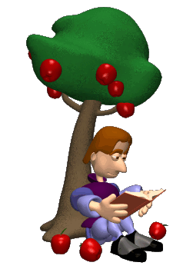
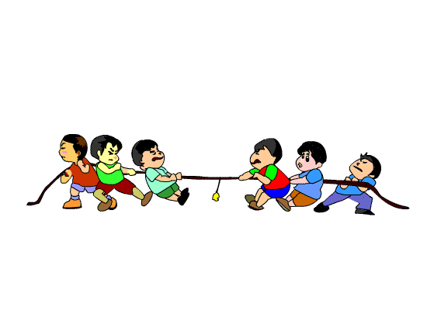
FUERZA es todo aquello capaz de deformar un cuerpo o de modificar su estado de reposo o de movimiento, o cambia su velocidad
¿Qué es Fuerza?

Slide 4
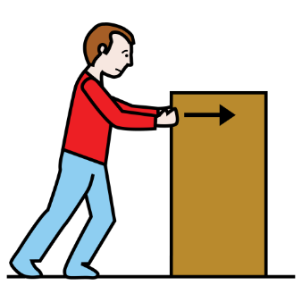
¿Cómo se representan las fuerzas?
Por medio de una flecha que se le llama vector.
Su tamaño indica su intensidad y la punta de la flecha indica el sentido en que se aplica la fuerza

Slide 5


Elementos de un Vector
Punto de aplicación: Lugar donde se aplica una fuerza
Dirección: Línea sobre la cual actúa la fuerza: vertical, horizontal o inclinada.
Intensidad: Se representa con el tamaño del vector
Sentido: Indica hacia donde se aplica o dirige la fuerza.

Slide 6
Intensidad
¿Cómo se representa la intensidad de la fuerza?
La Intensidad se representa en el tamaño del vector, vector más largo mayor intensidad.
Por ejemplo:
La Intensidad de la fuerza representada con el primer vector es mayor que la del segundo vector.

Slide 7
Sentido
El Sentido de la fuerza: Corresponde hacía donde va o para donde se aplica la fuerza
El sentido: se representa a través de la punta o extremo, es decir por la flecha.
El sentido puede ser: hacia la izquierda, hacia la derecha, hacia abajo o hacia arriba.
Por ejemplo:
Si una persona levanta un objeto con su mano desde el suelo, la dirección de la fuerza es vertical, mientras que su sentido es hacia arriba.

Slide 8
Representación de una fuerza mediante un vector (elementos del vector fuerza)
dirección
valor
sentido
Punto de aplicación

Slide 9
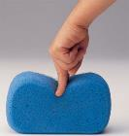
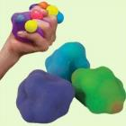

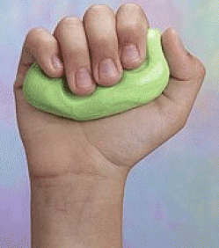
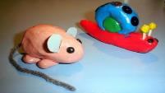
¿Qué efectos provocan las fuerza sobre los cuerpos?
Cambia la forma de los cuerpos, es decir, los deforma, algunos después vuelven a su forma original otros no

Slide 10
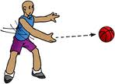
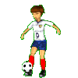

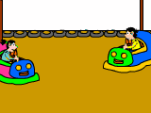
¿Qué efectos provocan las fuerza sobre los cuerpos?
Cambia la posición de los cuerpos, es decir, los pone en movimiento.

Slide 11
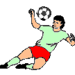
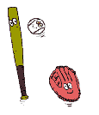
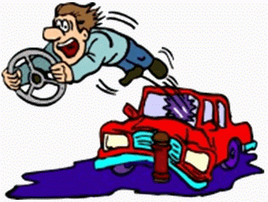
¿Qué efectos provocan las fuerza sobre los cuerpos?
Cambia la dirección de los cuerpos

Slide 12
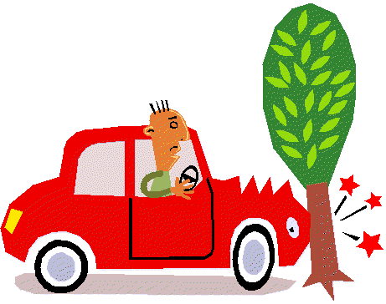
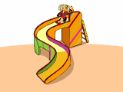
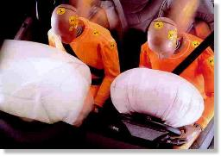
¿Qué efectos provocan las fuerza sobre los cuerpos?
Cambia la velocidad de los cuerpos, es decir, los acelera o los frenas

Slide 13


muchas
gracias

